Slide 1
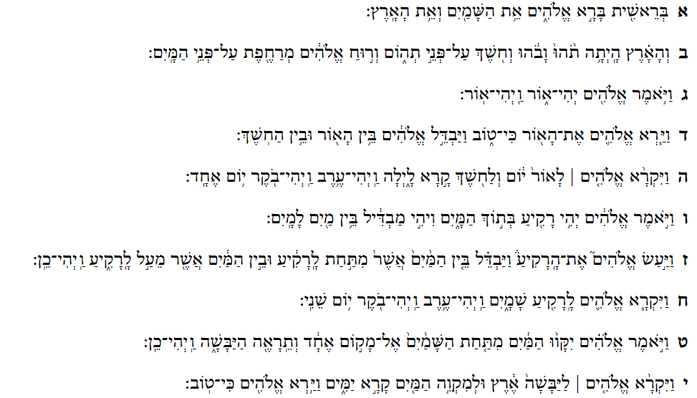
Što je ovo?
Židovska Biblija: Post 1

Slide 2
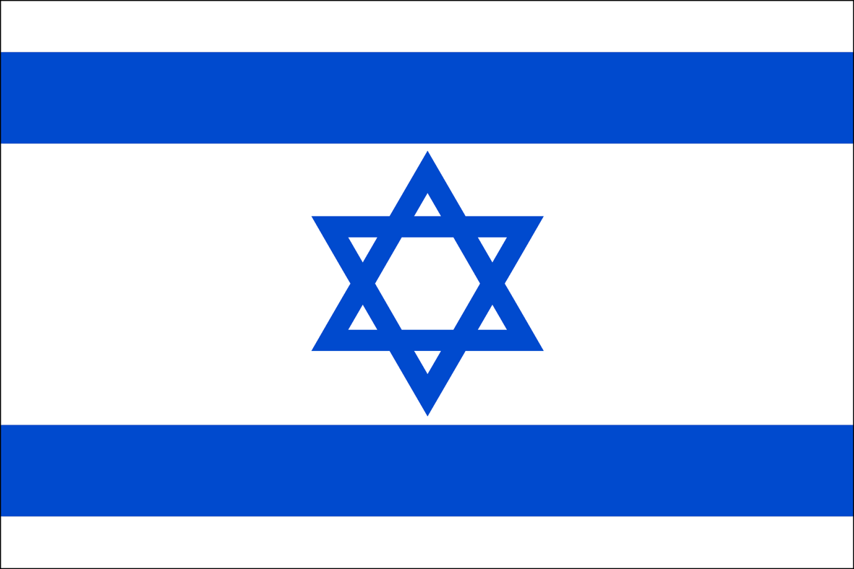
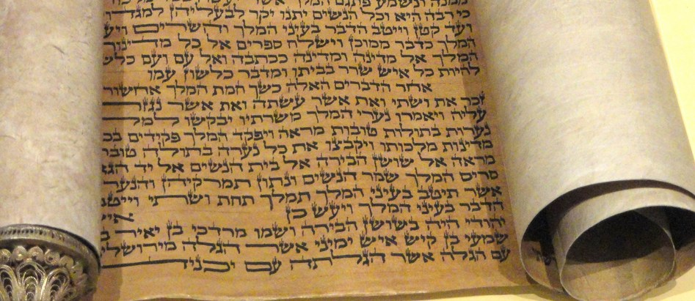
Židovstvo
Judaizam
U 18

Slide 3
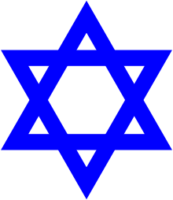
Židovstvo (= Judaizam)
Umetni sljedeće riječi na crte u tekstu i prepiši sve u bilježnicu:
knjiga
molitvu
dan
židovskim
Izraele
subota
Mojsije
JAHVE
Abraham
Biblija
= monoteistička vjera = vjeruju u jednoga svemogućega Boga kojega zovu ____________ (Gospodin).
Vjeru je započeo __________________, a utvrdio _____________.
Sveta knjiga: _________________ (= naš Stari Zavjet) = govori o Savezu Boga sa svojim izabranim ___________________ narodom. Najvažniji dio Biblije je prvih 5 ______________ = „Tora” = „Zakon” = „Mojsijevo Petoknjižje”.
Sveti ________ u tjednu je _________________ (šabat) kada rabin (vjerski učitelj) predvodi zajedničku _______________________ u SINAGOGI. Najvažnija molitva im je „Šema, Izrael” („Čuj, ________________________”).
Notes:
SVE! PREPISATI!!!!!

Slide 4
Židovstvo (= Judaizam)
= monoteistička vjera = vjeruju u jednoga svemogućega Boga kojega zovu JAHVE (Gospodin).
Vjeru je započeo Abraham, a utvrdio Mojsije.
Sveta knjiga: Biblija (= naš Stari Zavjet) = govori o Savezu Boga sa svojim izabranim židovskim narodom. Najvažniji dio Biblije je prvih 5 knjiga = „Tora” = „Zakon” = „Mojsijevo petoknjižje”.
Sveti dan u tjednu je subota (šabat) kada rabin (vjerski učitelj) predvodi zajedničku molitvu u SINAGOGI.
Najvažnija molitva im je „Šema, Izrael” („Čuj, Izraele”).
Notes:
SVE! PREPISATI!!!!!

Slide 5
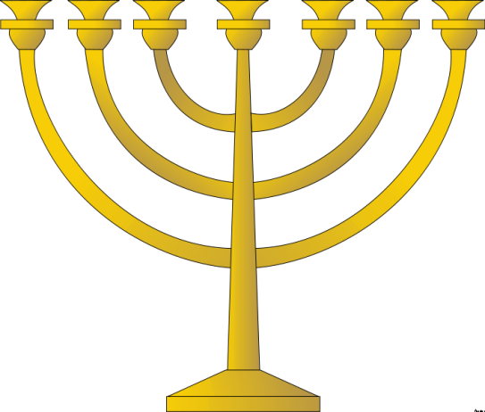
Ovako je mogao izgledati židovski hram u Jeruzalemu u Isusovo vrijeme:

Slide 6
Židovsko groblje u Varaždinu

Slide 7
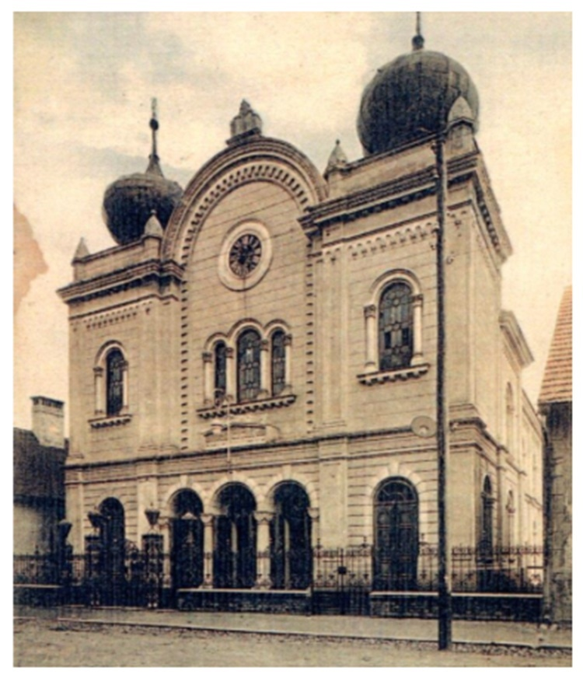
Što je ovo?
Notes:
stara vž sinagoga

Slide 8
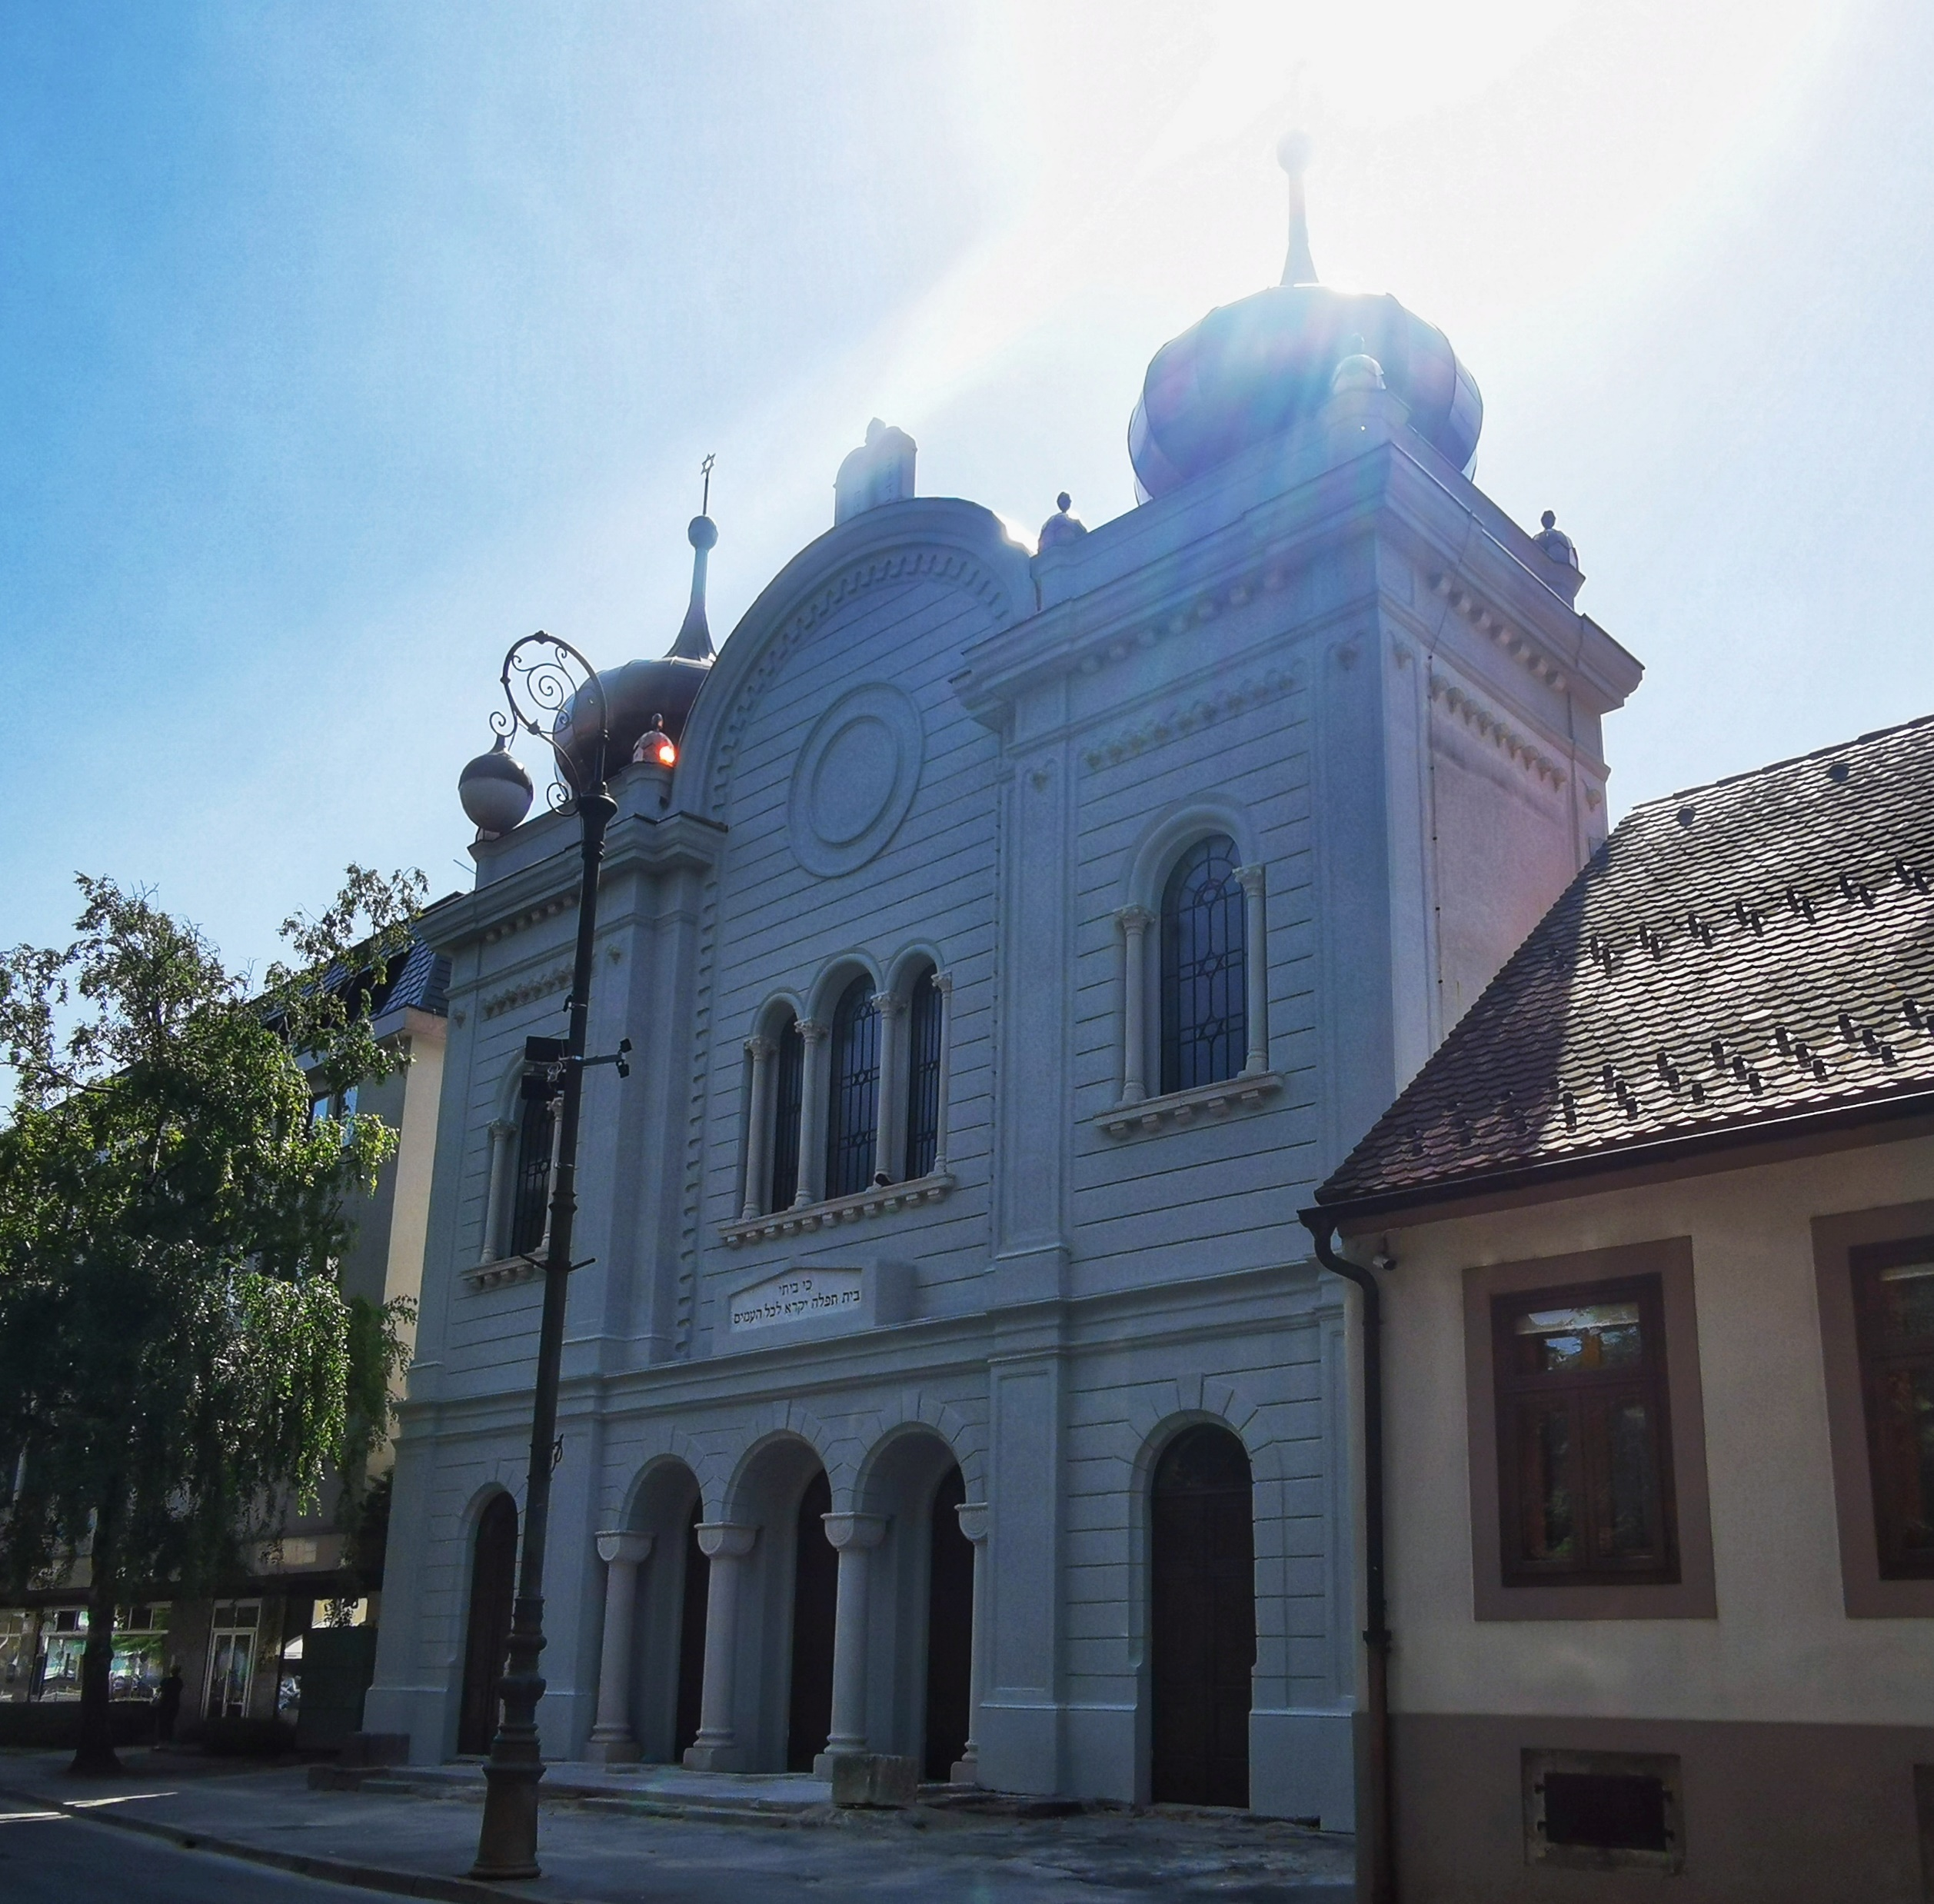
DZ+: o staroj varaždinskoj sinagogi i Židovima u Varaždinu
Notes:
obnovljena vž sinagoga

Slide 9
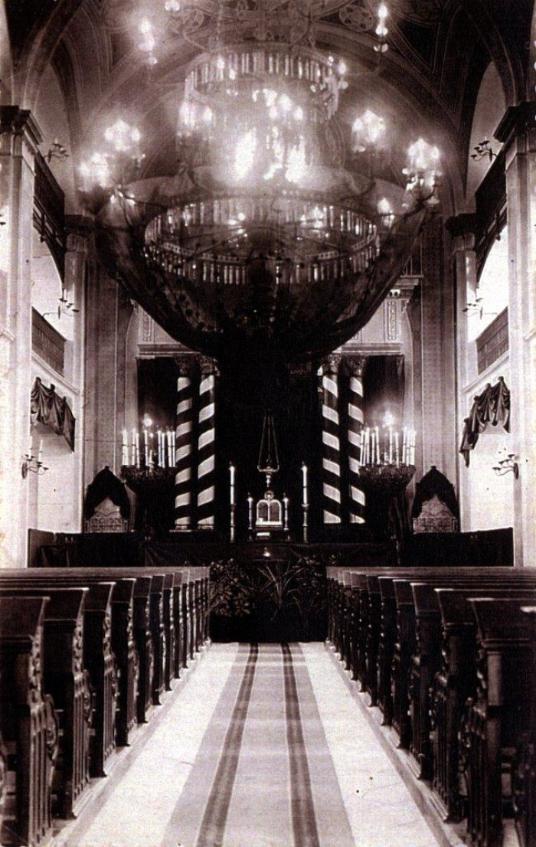
Varaždinska sinagoga iznutra (nekada):
Notes:
stara vž sinagoga

Slide 10
Hebrejska Biblija se dijeli na:
Tora ("Zakon", Mojsijevih prvih 5 knjiga u Bibliji),
Proroci,
Spisi (ostale knjige)
Talmud = tumačenje Biblije
Notes:
SVE! PREPISATI!!!!!

Slide 11
Židovstvo (ili Judaizam)
Svete knjige izraelskog (židovskog, hebrejskog) naroda su Biblija (naš Stari Zavjet) i Talmud (tumačenje Biblije).
Hebrejska Biblija = Tora ("Zakon", Mojsijevo petoknjižje, prvih 5 knjiga u Bibliji) + Proroci + Spisi (ostale biblijske knjige)
Hebrejska Biblija govori o Božjem izabranju židovskog naroda, o njihovom Savezu s Bogom, o Božjem Zakonu i Božjem obećanju da će ih spasiti.
Vjeruju u jednoga Boga (monoteizam). Vjeru je započeo Abraham, a utvrdio Mojsije.
Sveti dan u tjednu je subota (šabat).
Zajedno se mole u SINAGOGI.
Notes:
učenici trebaju sami otkriti što je ispod sivih kvadratića… Ajdmo židovima poslati kamene cigle da si obnove hram, a usput ćemo sebi otkriti tekst (koji će biti za prepisati)!" Umnu mapu!

Slide 12
Nacrtaj u bilježnicu simbole židovske vjere:
Davidova (židovska) zvijezda
menora

